Slide 1
游戏艺术
美工
音效音乐
游戏设计背景

Slide 2
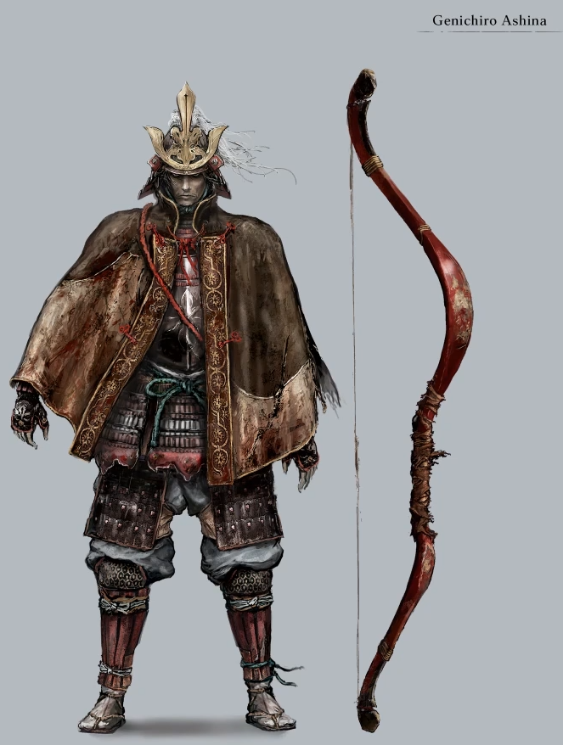
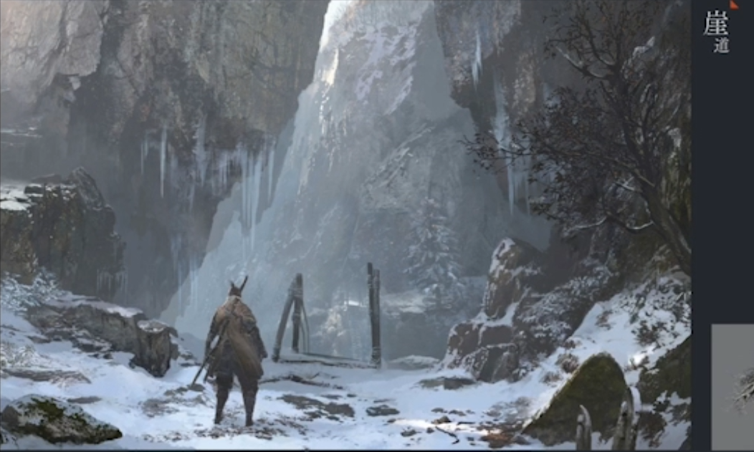
游戏美工
（1）原画师
将策划师的文案转化为图画，需要给出详细的三视图、剖析图以及色彩材质，以便后续交给3D美术师建模。
一般用ps和pt、手绘板创作
只狼角色原画
只狼场景原画

Slide 3
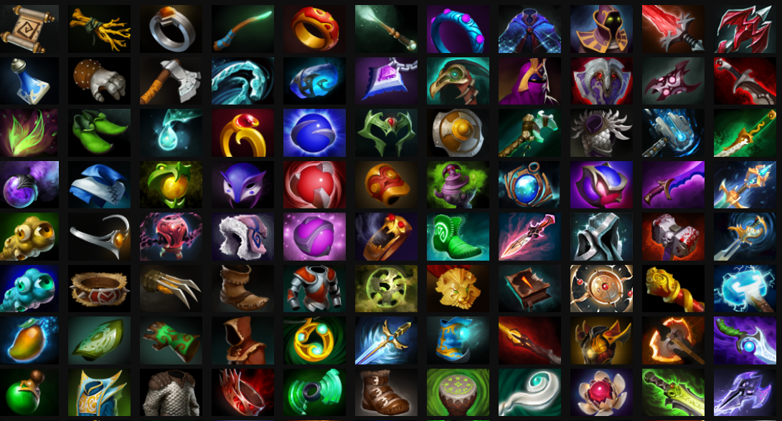
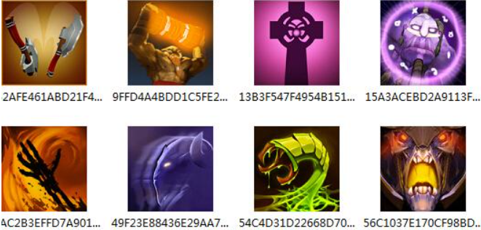
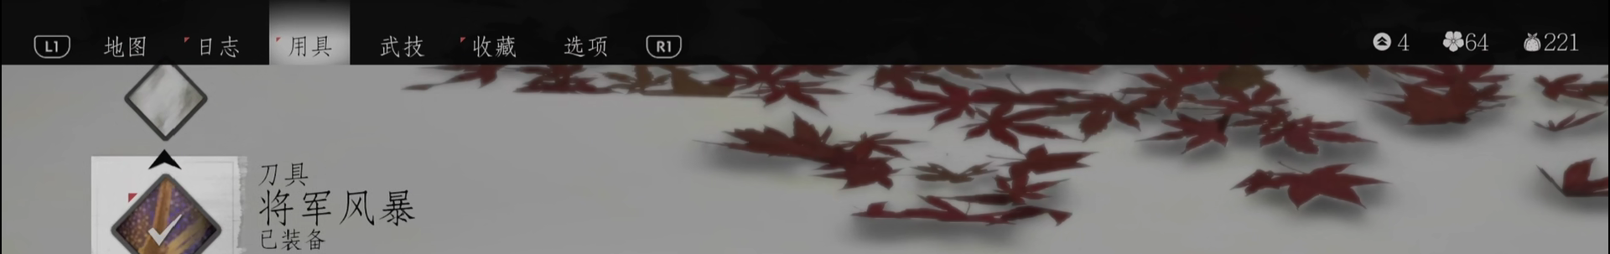
游戏美工
（2）UI设计师
游戏登陆界面、操作界面、道具设计、技能设计等。
主要是要求平面设计能力。
Dota2技能设计
Dota2装备图标设计
对马岛之魂界面UI

Slide 4
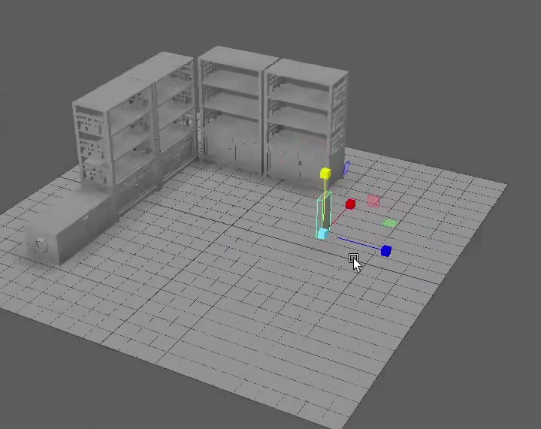
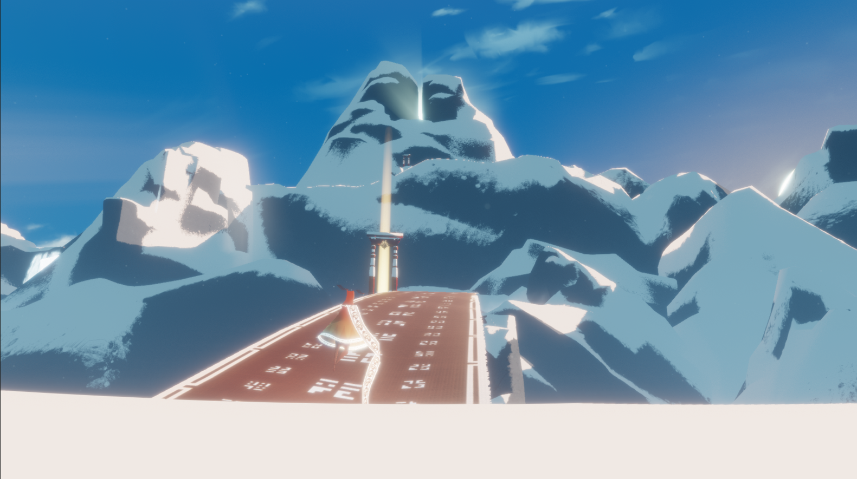
游戏美工
（3）场景美术师
游戏中的环境、机械、道具等元素设计。
需要对材质运用有较深理解，抠细节、越细越好。
一般使用：3DMax、Maya、LightWave、Softimage等
更加精细的雕刻建模：ZBrush、MubBox等
风之旅人场景塑造
Maya建模

Slide 5
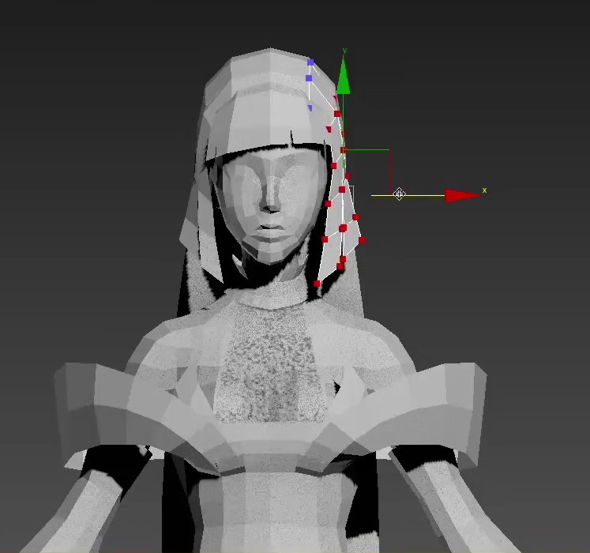
游戏美工
（4）角色美术师
游戏中的人物、动物等建模设计。
需要有较好美术基础。
3Dmax角色建模

Slide 6
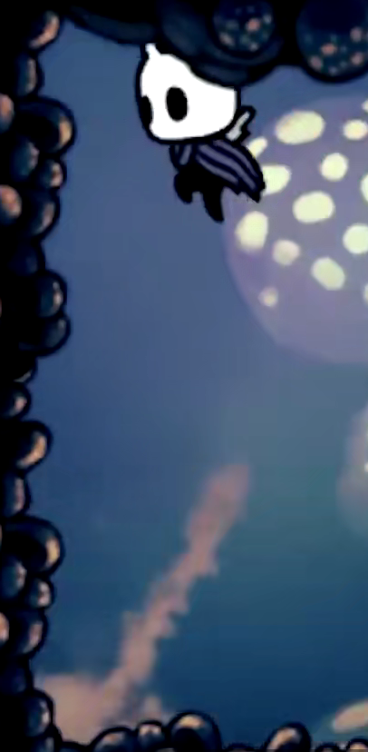
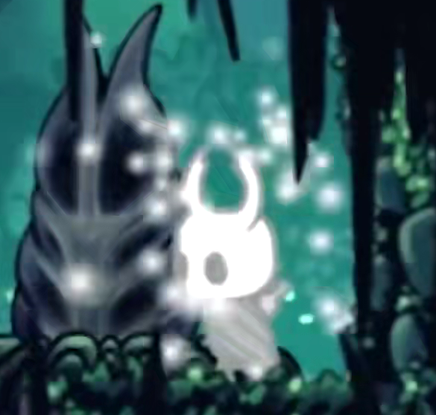
游戏美工
（5）游戏特效师
设计用于增强游戏表现力的特效，例如刀光、烟雾等。
空洞骑士中Unity引擎实现的粒子特效
空洞骑士中跃起时的跟随灰尘特效

Slide 7




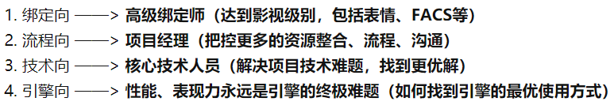
游戏美工
（6）游戏动画师
游戏角色设计完成之后，进行动作设计。
需要掌握动画原理、骨骼蒙皮绑定、各种角色（人物、怪物、动物、植物）的游戏动画制作。
来自https://zhuanlan.zhihu.com/p/220587465回答的动画师分类

Slide 8
游戏美工
（7）美术总监
需要懂得游戏美工项目中各工作的配合，进行整合。
同时擅于沟通交流，发挥各部门的特长。

Slide 9
游戏音效
发生特定行为或进行特定操作时播放的背景音乐。
按照音效格式分类：
（1）单音音效：单个wav文件为一个独立音效，由程序调用并控制远近、左右位置。例如碰刀声、枪声等。
通过编辑、拟音、合成素材来进行。
（2）复合音效：多个声音元素，在游戏过程中由程序实时对这些元素合成的音效。
常使用在技能组合时，将每个元素按照游戏动作进行组合。

Slide 10
游戏音效
按功能分类
界面音效：界面操作时的音效，例如菜单选择、物品拖动。
角色音效：脚步声、衣物摩擦声等。
环境音效：自然环境声，如水声、风声、火声。
技能音效：攻击、使用技能时的声音。
互动音效：角色与场景等互动时的音效。

Slide 11
游戏音乐
通过音乐的方式来帮助游戏提升玩家游戏感受，增强游戏沉浸感。不同类型风格的游戏当然有着不同的音乐风格。
随着时代发展，现在的游戏音乐配乐已经远比当初成熟，音乐有着不同的目的以及功能。
例如，加载游戏界面时的音乐，不同地图不同的背景音，进入战斗状态时的战斗配乐。有时还包括游戏的主题曲和宣发时的歌曲。
目前为一个3A游戏而制作的ost能达到几十近百首。

Slide 12
游戏音乐
如何配乐：
游戏音乐制作时，由研发公司与音乐制作机构协调达成一些数量、风格、时长上的规定。具体包括：游戏音乐时长、场景音乐风格、氛围的体现、与场景的配合协调等。
有些游戏的场景调度会跟随音乐做出改变以进行配合，也有部分游戏是配乐师体验游戏后进行配乐。

Slide 13
游戏背景设计
游戏的世界观，主要限定了游戏中所处的背景，一定程度上限制了游戏的类型。但是使得游戏内容更为丰富，令玩家更有沉浸感。
主要的设计包括世界的架构（故事发生时间、游戏所包含内容、游戏主题）以及其他众多基础的设定（人文地理、宗教信仰等）。
而游戏的背景就在世界观整体框架之下，与主角息息相关，玩家的整个游玩历程就在背景之中。

Slide 14
游戏背景设计
常有的设计方法有三幕剧结构（起点-变化-游戏主体）但现在游戏种类众多，也有许多游戏不按此传统套路。
常有的三个基本原则：适可而止、设定引导者、界定背景的作用。
适可而止是说，背景阶段不要把所有东西都告诉玩家，引入故事即可。
设定引导者是指，帮助玩家进入游戏，例如传统的新手教程、新手村的npc，有时引导者只会在游戏初始阶段出现，有时会贯穿整个游戏。
界定背景的作用是指，有能够帮助玩家更轻易理解游戏世界的功能（日记、图鉴等）以及跳过剧情的功能（非剧情向玩家）

Slide 15
游戏背景设计
时间维度：过去、现在、未来、架空等。
空间维度：主要考虑地域广度，故事发生的范围。
内容维度：战争、爱情、现实、恐怖等，如今的自由世界游戏更是包括了多种内容。
人文地理：有什么样的种族、游戏世界中的地图等。
宗教信仰：真实或虚拟，有文明的地方就会产生信仰。
政治结构：国家间、国家内的冲突产生。
经济文化：更容易贴近玩家内容的设定，例如游戏中物品价格、建筑风格等。

Slide 16
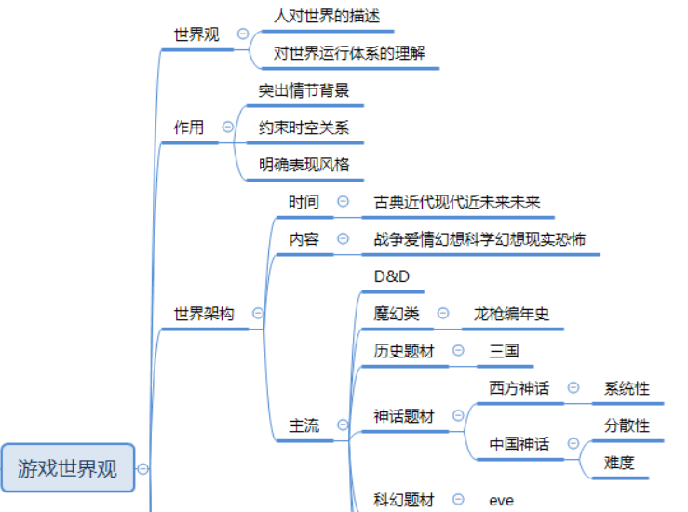
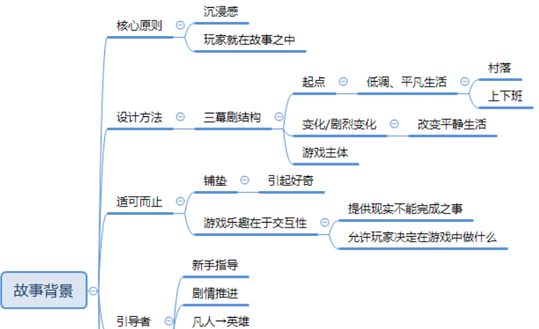
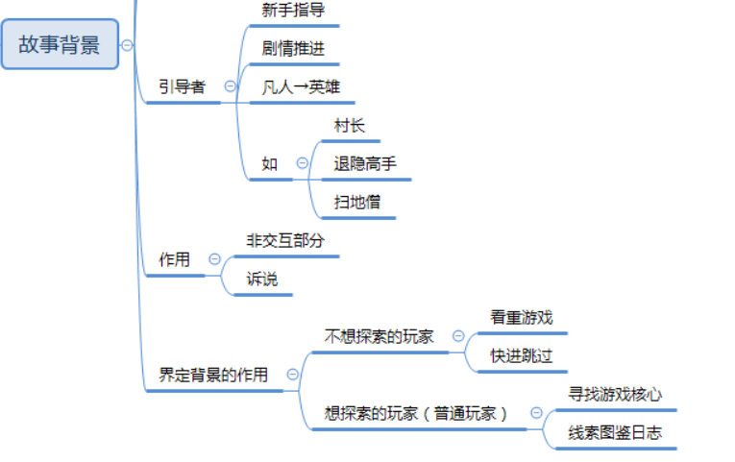
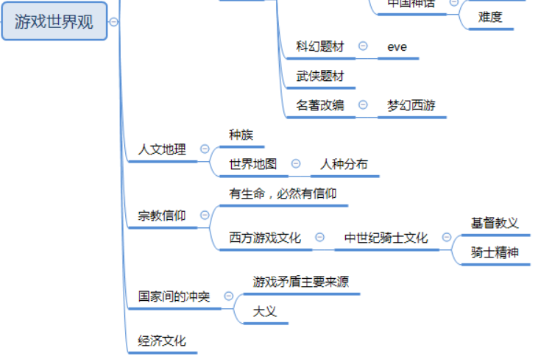
游戏背景设计
引自https://www.jianshu.com/p/e0befc675b37

Slide 17
游戏背景设计
游戏的背景可以很简单，例如一些小游戏或者早期游戏，马里奥就没什么特殊的背景设计。
如今的部分游戏背景会有专门的团队进行设计，考虑多个因素，使游戏更加生动可信。
好的背景设计会让玩家痴迷于此，例如宫崎英高的魂系列游戏，就是有着非常利于玩家探索发掘游戏背景的游戏机制。
一般来说游戏背景设计都是用于帮助游戏更上一层楼的，核心还是在于游戏本身的玩法机制是否足够吸引人。

